Slide 1
基于永磁同步风力发电的冷电联供系统
徐浩宇 2018180140

Slide 2
课题背景及选题意义
常规能源终究有限，资源枯竭的窘境愈发明显
1
煤炭
风能
非再生能源
2
石油
太阳能
可再生能源
3
天然气
核能

Slide 3
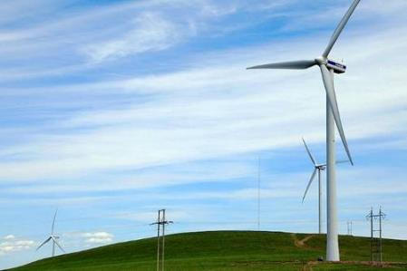
风能
1
风力发电技术日趋成熟
2
系统供电可靠性高,运行维护成本低
3
蕴量巨大、分布广泛、可以再生、无污染
4
实际占地面积小、发电发电方式多样

Slide 4
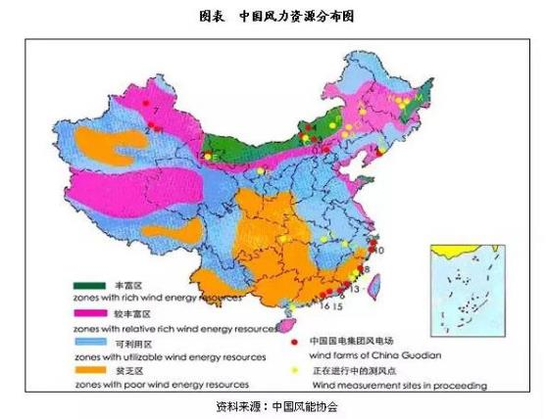
我国风能的地理地域分布情况
我国的风力资源主要分布在“三北”地区、东南海沿海地区和内陆局部地区，这些地区可开发利用的风能储量约 2 亿 kW，占全国可利用储量的 80%。

Slide 5
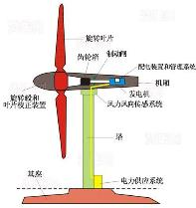
风力发电系统结构
齿轮箱
发电机
偏航系统
叶轮
塔架和地基
风力发电系统

Slide 6
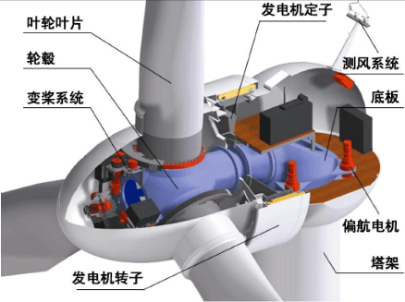
永磁同步式风电机组结构框架
1、转子为永磁式结构
3、无齿轮箱，减小系统运行的噪声
2、风力机与发电机的直接耦合
4、提高的发电系统的可靠性

Slide 7
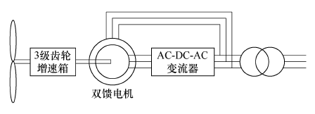
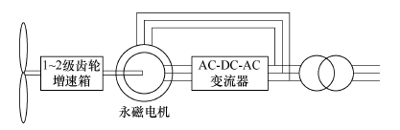
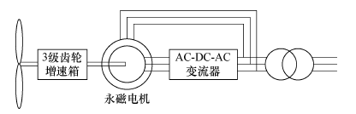
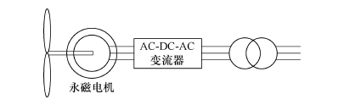
四种风力发电系统的比较
高速双馈感应发电机（DFIG）
中速半直驱永磁发电机（MSPM）
1
3
结合变速恒频风力发电机类型
和电机转速
高速永磁发电机（HSPM）
2
4
低速直驱永磁发电机（DDPM）

Slide 8
四种风力发电系统的比较
高速双馈风力发电系统
中速永磁风力发电系统
由于额定转速远高于同步转速，
转子铜耗和铁耗比感应电机大得多。
需要充分考虑转子的散热问题。
需进行发电机额定转速和运行速度范围的选取，确定增速箱的结构和传动速比。
Text
高速永磁风力发电系统
低速永磁风力发电系统
低速永磁电机体积大，
其用量直接关系到电机的成本，
需要进行优化设计和性能价格比。
取消了集电环和电刷，提高了运行可靠性；
减小了铜耗和铁耗，提高了电机的效率；

Slide 9
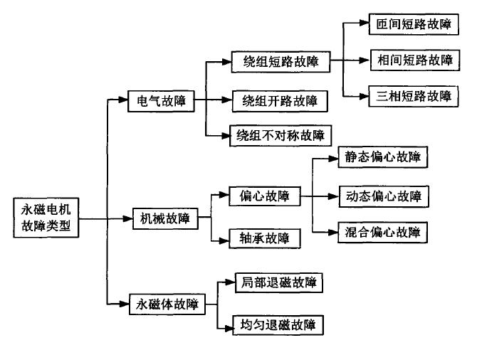
风电机组故障诊断
发电机长期运行在变工况和电磁环境中，容易发生故障，从而影响发电机的工作效率。
永磁电机故障大致可分为三类：电气故障、机械故障、永磁体故障。

Slide 10
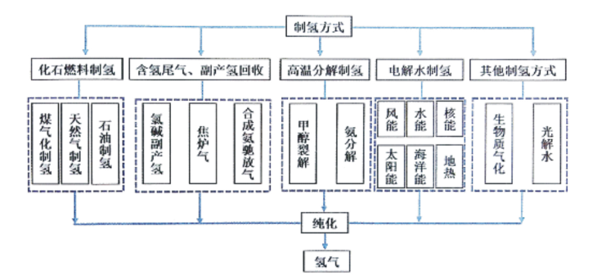
能源储存和能源载体
氢气作为能源载体的优势在于：
①氢和电能之间通过电解水与燃料电池技术可实现高效率的相互转换；
②压缩的氢气有很高的能量密度；
③氢气具有成比例放大到电网规模应用潜力。

Slide 11
冷电联供的案例分析
1、将氢气和二氧化碳合成甲烷，作为主要燃料产生的高温烟气带动燃气轮机发电设备，转换成电能。
2、将燃气轮机排出的中高温烟气进入余热锅炉，将产生高湿高压蒸汽经过蒸汽轮机发电设备转化成电能。
3、将余热锅炉排出的尾气通过余热回收设备产生一定温度的热水，再通过吸收式制冷机提供给冷负荷。

Slide 12
实际应用展望：风力发电供应的加氢站
对于燃料电池汽车，通过氢能作为中间载体，可实现将波动性较大的风能发电和实际用电在时间上“分离”，提高能量利用的稳定性。
1
当风力发电机每小时发电量小于其临界值时不开启制氢设备; 当风力发电机每小时发电量大于临界值时逐渐开启制氢设备。
2
在满足制氢系统用电需求的同时，剩余电量可上网;在风能不足的情况下通过电网侧购电维持制氢系统的平稳运行。
3

Slide 13
实际应用展望
系统设计总容量
存贮、压缩及输送设计
加氢站系统设计
考虑风电厂处理及波动特性等因素，为最大限度利用本地风能、
风电场规模为32×2.5 = 80 MW。
将风电110 kV 升压站一体布置于风场范围内，直接给制氢站配电制氢。
从制氢车间接出后分为二路，一路进入压缩机压缩，经压缩机灌至氢气长管拖车，外运至各加氢站;
另一路接至厂内储气库，当制氢量较低时利用储气库内氢气保障氢气的供应。
按三级加氢站配置，存储容量小于1000kg，并结合城市规划，共设置10座加氢站。每座加氢站氢气存储容量满足1天氢气需求量。

Slide 14
Thanks.

